Slide 1
Um nível superior de Liderança
Ken Blachard, com sócios e consultores das suas empresas
Mestrado em Gestão de Recursos Humanos
Gestão de Equipas – S13
Docente: Sofia Bento
Discentes: Ana Marques
Cátia Vicente Vinícius Ferreira
4 de Abril de 2017

Slide 2
Introdução
Objetivo e Organização
Objetivo do livro
“(…) ajudar indivíduos e organizações a liderar a um nível superior.”
Organização:
1ª secção
2ª secção
3ª secção
4ª secção
Alvo e Visão
Clientes
Colaboradores
Tipos de liderança

Slide 3
Introdução
Liderança e Líder
O que é a LIDERANÇA SUPERIOR?
Liderança superior é “a capacidade de influenciar outros, libertando o poder e o potencial dos indivíduos e das organizações para alcançar o bem superior.”
Líder
Concentram-se na concretização de objetivos
Marginalizam a condição humana
Têm que escolher entre pessoas e resultados
Líder Superior
Concentram-se nos resultados a longo prazo e satisfação humana
Pessoas: clientes e trabalhadores

Slide 4
Desempenho da Organização
O que são Organizações com Elevado Desempenho?
São empreendimentos que, ao longo do tempo, produzem resultados excecionais com um nível elevado de satisfação humana.
Organizações com elevado desempenho têm três objetivos:
Ser fornecedor preferencial
Ser empregador preferencial
Ser investimento preferencial
Criar “fãs delirantes”
Criar uma visão forte
Garantir viabilidade

Slide 5
Desempenho da Organização
Modelo SCORES
Resultado da investigação da equipa dos autores.
São 6 elementos comuns em organizações de elevado desempenho.
Informação partilhada e comunicação aberta
Visão forte
Aprendizagem contínua
Focalização constante nos resultados dos clientes
Sistemas e estruturas energéticos
Poder partilhado e envolvimento elevado

Slide 6
Visão
Importância da Visão
A ausência de visão é o maior obstáculo para os gestores se tornarem grandes líderes. Se o líder e os seus subordinados não sabem para onde estão a ir, a liderança deixa de importar pois, sem visão, não se conseguem definir prioridades, há duplicação de esforços…
A visão pode existir em qualquer lado:
Mesmo que uma empresa não tenha uma visão definida, os líderes das equipas/departamentos, podem ter uma visão para o seu grupo.

Slide 7
Visão
Tornar a visão realidade
- Como é criada: envolver as pessoas para que se gere um sentimento de compromisso nas equipas;
Como é comunicada: falar constantemente para a manter viva;
Como é vivida: ações coerentes com a visão.
Trabalho do líder
Ajudar os outros a alcançar a visão através da remoção dos obstáculos. A equipa serve a visão e não o líder.

Slide 8
Clientes
As organizações querem que se trate bem os clientes mas poucas apostam em conseguir “fãs delirantes” – clientes dedicados que se tornam força de vendas.
Como se conseguem “fãs delirantes”?
Excedendo as suas expectativas!
Os funcionários devem estar entusiasmados. Não se consegue criar um bom ambiente aos clientes se funcionários estiverem desmotivados e sem compromisso.

Slide 9
Delegação de poderes
“Como se cria uma força de trabalho motivada?”
Delegação de poderes
Dar poder aos outros para tomar decisões;
Liberdade para fazer o que se quer
Permitir que os outros usem o seu conhecimento, experiência e motivação;
Responsabilidade
Quando há delegação de poderes, os trabalhadores são reconhecidos como um “elemento importante para o sucesso”.

Slide 10
Delegação de poderes
Estamos mais habituados à responsabilidade hierárquica do que à delegação de poderes.
Cultura hierárquica
Cultura de delegação de poderes
Planear
Comando e Controlo
Supervisão
Resposta individual
Estrutura em pirâmide
Processos workflow
Gestores
Colaboradores
Gestão participativa
Faça o que lhe é dito
Conformidade
Visualizar
Parceria para o desempenho
Auto-supervisão
Resposta em equipa
Estrutura inter-funcional
Projetos
Orientadores/Chefes de equipa
Elementos da equipa
Equipas autónomas
Tome posse do seu trabalho
Bom discernimento
Diferentes atitudes, expectativas, comportamentos
Resistência: Gestores podem sentir o seu poder ameaçado.

Slide 11
Delegação de poderes
3 chaves para delegação de poderes:
Partilhar informação
Desenvolve confiança e responsabilidade pois permite tomar decisões acertadas;
“Os líderes que não partilham informação nunca terão os seus colaboradores como
Parceiros”
2) Declarar limites
Cultura hierárquica = arame farpado VS Cultura delegação de poderes = elástico
É necessário que a visão seja forte para motivar e orientar os trabalhadores
3) Substituir a hierarquia por indivíduos autónomos
Afastar gradualmente a hierarquia dando poder aos indivíduos autónomos, às
equipas autónomas e lidando com o vazio da liderança .
Todos devem “confiar nas equipas e nos indivíduos como entidades que tomam decisões”.

Slide 12
Liderança Situacional II
Líder como chefe e avaliador
Líder como parceiro e incentivador
Líderes democráticos: “fracos e moles”
Líderes autocráticos: “duros e dominadores”
Os gestores completos são flexíveis e capazes de adaptar o seu estilo de liderança a cada situação.
“Para realçar o que há de melhor em cada um, a liderança deve ser compatível com o nível de desenvolvimento de quem está a ser liderado.”
Esta estratégia de compatibilidade é a essência da Liderança Situacional...

Slide 13
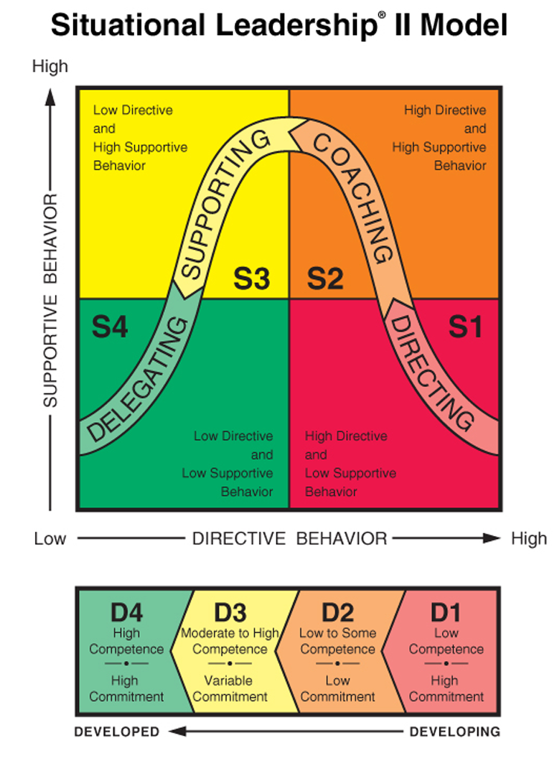
Exemplo:
Na área das vendas é um principiante entusiasta: não tem competências na área das vendas mas está entusiasmado. O estilo de direção é o apropriado.
Está um pouco desmotivado. Está numa fase de aprendiz desiludido. É necessário um estilo de coaching.
Adquiriu boas competências mas ainda tem duvidas em confiar em si próprio. É um executante cauteloso e é necessário um estilo de apoio.
Domina técnicas e tarefas de vendas e está confiante com o seu trabalho. É um realizador autónomo e o estilo de delegação é o melhor.

Slide 14
Dinâmica de grupo
Atividade
Objetivo: criar uma estrutura forte o suficiente para segurar a bola, usando uma folha de papel, palitos e fita-cola.

Slide 15
O nível de desenvolvimento não se aplica a uma pessoa, mas sim à tarefa ou objetivo.
“Cada panela tem várias tampas”
A liderança eficaz é um percurso transformador!
Autoliderança
Liderança Equipas
Liderança Organizacional
Liderança One-on-one

Slide 16
Autoliderança
Para a delegação de poderes ter sucesso, as organizações e os líderes têm de desenvolver dentro da sua força de trabalho “autolíderes” que tenham competências para tomar iniciativa.
Não se pode simplesmente dizer aos “autolíderes” que assumam as responsabilidades.
É essencial a aprendizagem individual – formação, recurso a mentores, apoio para desenvolver as técnicas e competências dos colaboradores e ensinar atitudes mentais que promovem a aceitação da delegação de poderes.

Slide 17
As 3 competências de um “autolíder”:
Desafiar as limitações pressupostas:
“Para que é que me vou dar ao trabalho?”
“O chefe não vai aprovar.”
“Eles nunca ouvem ninguém…”
Todos somos bons em alguma coisa, por isso todos temos alguma forma de poder de conhecimento.
Celebrar os pontos de poder:
Posição
Pessoal
Tarefa
Relação
Conhecimento
Colaborar para o sucesso:

Slide 18
Parceria para o desempenho
Proporciona um guia para a criação de relações de liderança próximas. É um processo para elevar a qualidade e a quantidade das conversas entre gestores e colaboradores.
Um sistema eficaz de gestão de desempenho têm 3 partes:
Planear o desempenho
Fazer o coaching do desempenho
Avaliar o desempenho
Qual das 3 é que as organizações dedicam mais tempo?
Infelizmente é Avaliação de Desempenho…
Qual das 3 é que as organizações dedicam menos tempo?
Coaching do desempenho!

Slide 19
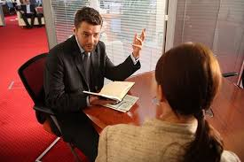
Parceria para o desempenho
Como pôr a parceria para o desempenho em prática?
Reuniões quinzenais com 15 ou 30 minutos
Os colaboradores podem falar com os seus gestores sobre o que desejarem – a reunião é deles!

Slide 20
Liderança Situacional de Equipas
Ser eficaz é um jogo em equipa!
A equipa é a única unidade que tem flexibilidade e recursos para responder rapidamente à mudança.
Equipa com elevado desempenho tem 7 características cruciais:
PERFORM
Purporse and Values – visão forte e um conjunto comum de valores;
Empowerment – Partilhar informação e conhecimento
Relationships and Communication – Partilhar sem receio as suas ideias, opiniões e sentimentos
Flexibility – conhecer a inevitabilidade da mudança e adaptar às suas condições
Optimal Productivity – gerar produtividade máxima
Recognition and Appreciation – motivar e melhorar o desempenho
Morale – resultado de todas as características acima descritas

Slide 21
Liderança Situacional de Equipas
Para utilizar um estilo de liderança adequado é preciso primeiro diagnosticar a fase de desenvolvimento.
Integração
Insatisfação
Existem 4 fases de desenvolvimento de uma equipa:
Orientação
Insatisfação
Integração
Produção
Produção
Orientação

Slide 22
Liderança Organizacional
A liderança atualmente está voltada para o processos de mudança;
Houve um tempo que as organizações poderiam planejar a mudança, mudar e voltar ao normal. Hoje o ciclo de mudança é constante;
Quando a mudança é introduzida na organização, há uma baixa no desempenho antes de aumentar até um nível elevado do que anterior à mudança;
A liderança deve minimizar a quebra de desempenho;
Melhorar a capacidade das pessoas e da organização de entenderem, implementar a manter a mudança;
“Insanidade é fazer as coisas uma e outra vez e esperar resultados diferentes”

Slide 23
Liderança Organizacional
Liderança situacional e a mudança
Preocupações com a informação
Preocupações a nível pessoal
Preocupações com a implementação
Preocupações com o impacto
Preocupações com a colaboração
Preocupações com o refinamento

Slide 24
Liderança Organizacional
As três principais razões pela qual o processo de mudança costuma falhar:
Os que lideram a mudança pensam que que anunciar a mudança é o mesmo que implementá-la;
As preocupações das pessoas relativamente à mudança não são reveladas nem abordadas;
Aqueles que se pede a mudança não são envolvidos no seu planejamento.

Slide 25
Liderança Organizacional
Oito estratégias de liderança da mudança:
1) Alargar as oportunidades de envolvimento e influência;
2) Explicar o argumento econômico para a mudança;
3) Visualizar o futuro;
4) Experimentar para garantir o alinhamento;
5) Capacitar e encorajar;
6) Executar e apoiar;
7) Inscrever e expandir;
8) Explorar possibilidades.

Slide 26
Liderança Organizacional
Nível SUPERIOR de liderança
A liderança em proveito dos outros:
Os líderes que agem em proveitos dos outros sabem que seu papel como líder, é ajudá-los a alcançar seus objetivos.
Sabem da necessidade de seus colaboradores de estarem de acordo com a visão para terem bons resultados
Agem em proveitos dos outros e querem marcar a diferença na vida de seus colaboradores, e ter impacto nas organizações.

Slide 27
Liderança Organizacional
PROBLEMA???
O principal impeditivo que impedem os líderes de liderarem em proveitos dos outros é o EGO. A necessidade de estar no centro das atenções.
ANTÍDOTO!!!
A humildade. Quem tem humildade sabe que o poder passa através de si, mas não é seu.

Slide 28
Liderança Organizacional
Líderes devem estar atentos e abertos a estas questões:
Meu objetivo e valores?
Minhas convicções sobre liderança e motivação?
O que podem esperar de mim?
O que espero da minha equipe?
Como vos vou dar o exemplo?
Meu ponto de vista de liderança?

Slide 29
Liderança Organizacional
“O verdadeiro teste de um líder que age em proveito dos outros é que seus liderados ficam sábios, livres, autónomos, saudáveis e mais aptos a tornarem-se eles próprios líderes que agem em proveito dos outros.”

